Slide 1
Écrire en 2021 une biographie où le mot « nègre » apparaît 26 fois :
D’un essai sur Louis Dantin à un projet d’« Observatoire de la liberté universitaire »

Slide 2
Je vends mon « punch »…
Faire voir que celui qui utilise le mot nègre (Dantin…) est assurément celui qui tient, contre le racisme, parmi les propos les plus éclairés des années 1930 – propos encore tout à fait d’actualité.
Pour le dire autrement :
« Preuve par l’absurde » : filtrer sans discernement le passé à partir de notre présent efface l’histoire et, dans notre cas ici, celui de Louis Dantin, nous rendrait aveugle à un des esprits les plus pénétrants de son temps.

Slide 3
Argument :
« Dérives de l’université »

Slide 4
théologique (qui a tout de même duré un siècle)
humaniste (« à contenu culturel et scientifique »)
fonctionnelle et utilitaire
utopique
révolutionnaire

Slide 5
L’université, « safe space » de la liberté d’expression ?

Slide 7
Louis Dantin de son vrai nom Eugène Seers (1865-1945)
Père du TSS, en Belgique (1883-1894) et à Montréal (1894-1903)
Rencontre Émile Nelligan, en 1898 et 1899
1903, défroque, « s’exile » aux États-Unis (Boston), où il passera 20 ans comme typographe aux presses de l’Université de Harvard
Devient le critique le plus écouté et mentor de nombreux écrivains: 400 articles et 2500 lettres
« Le premier de tous les critiques dont l’opinion compte vraiment »

Slide 8
« Sauf la couleur, je suis aussi nègre qu’eux tous. » Louis Dantin à Olivar Asselin, 9 mars 1921.
D’abord, les faits
1. Une critique des poètes haïtiens (1920)
2. Fanny, l’amante noire (1922)
3. Un roman sur la vie des Noirs (1951)

Slide 9
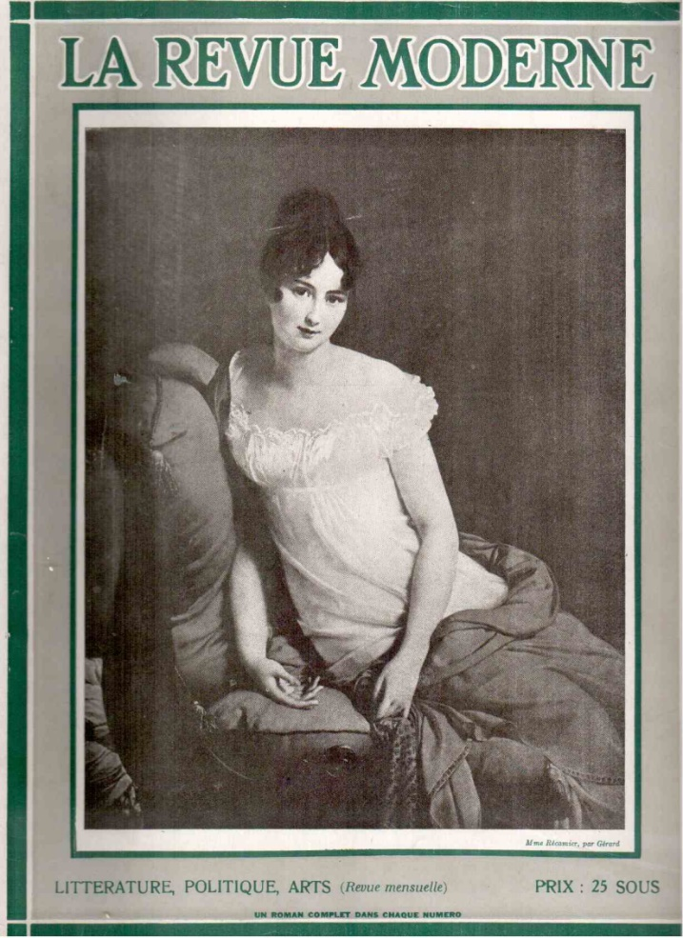
Une critique des poètes haïtiens (1920)
« […] épatante sous plus d’un rapport. Toute une poésie française transposée en noir ! Et certaines de ces pièces sont nègres jusqu’à la moelle sous leur moelle française ; d’autres sont du français le plus absolu, et gardent pourtant le cachet intérieur d’un autre esprit, d’une autre race […]. »
(À Asselin)

Slide 10
Fanny Johnston « My beloved brown girl » Louis Dantin à Fanny Johnston, 9 janvier 1923.

Slide 11
Écrire en 2021 une biographie où le mot « nègre » apparaît 26 fois : quelques leçons
« Toutes les protections, tous les verrous savamment ménagés depuis l’époque des Lumières, afin de protéger l’espace de la création, sont en train de sauter. » (Christian Salmon, Tombeau de la fiction, 1999)
Forestiers et voyageurs, J.-C. Taché
D’Angéline de Montbrun (1883) jusqu’à Speak White (1968)

Slide 12
Deux leçons sur le langage
Réfléchir en termes d’acte de communication
« Qui parle ? » Une confusion à propos des émetteurs

Slide 13
Réfléchir en termes d’acte de communication

Slide 14
Réfléchir en termes d’acte de communication
Le premier cas, une stratégie communicationnelle du succès et, l’autre, une stratégie de l’entente.
La communication savante, scientifique
☞ s’inscrit dans la stratégie du succès.

Slide 15
« Qui parle ? » Une confusion à propos des émetteurs
« Non, Verushka Lieutenant-Duval [la professeure de l’Université d’Ottawa fustigée à cause de la présence de Nègres blancs d’Amérique dans son cours] n’a jamais utilisé le mot « nègre », elle en a fait mention pour décrire l’histoire de ses usages, ce qui est complètement différent. Ignorer ce qu’est une citation discursive entraîne de très graves conséquences, à la fois épistémologiques, éthiques et institutionnelles. En ce sens, il n’a jamais été question de libérer et de remettre en circulation des mots chargés par la haine raciale, la domination coloniale ou l’esclavage. Absurde. »
Isabelle Arsenault et Arnaud Baudet, « Universités, censure et liberté », La Presse, 15 décembre 2020.

Slide 16
Deux autres leçons sur la similitude entre l’autonomie artistique et la liberté académique
Autonomie artistique, liberté académique : même combat ?
« Le partage entre le fictif et le factuel est une conquête humaine. » (Jean-Marie Schaeffer, Pourquoi la fiction?, 1999)
Éviter la méthode du démembrement
« Qu’on me donne six lignes écrites de la main du plus honnête homme, j’y trouverai de quoi le faire pendre. » (Attribué au cardinal Richelieu)

Slide 17
Autonomie artistique, liberté académique : même combat ?
Comme pour l’art, la défense « ne s’appuiera pas sur la liberté d’expression […], mais sur cette idée que le “corps” de l’œuvre […] est très différent en cela du “corps” d’un discours politique, d’un film documentaire ou de propagande […]. »
Dans La chute, Camus écrit que si l’on veut devenir célèbre, on n’a somme toute qu’à tuer son concierge : personne n’a l’idée de lui intenter une poursuite pour incitation au meurtre.

Slide 18
Éviter la méthode du démembrement « Qu’on me donne six lignes écrites de la main du plus honnête homme, j’y trouverai de quoi le faire pendre. » (Attribué au cardinal Richelieu)
L’exemple du « racisme » de Dantin
Sébastien Joachim, Le Nègre dans le roman blanc, 1980
George Elliott Clarke, Reading Black and White in Contemporary Québécois Texts, 1998

Slide 19
Rétablir les faits: la critique de l’Anthologie
« Les poètes de Port-au-Prince réunis dans les salons ont acclamé La Revue moderne et ont enlevé les numéros reçus par vos agents. »
« Je me permets de vous demander d’être mon interprète auprès de Mr Louis Dantin pour lui offrir de devenir Consul honoraire d’Haïti à Montréal […] » !

Slide 20
Pourquoi ne pas affirmer le grand principe de l’égalité des hommes, et montrer ce qu’il y a de puéril, de philosophiquement nul, dans ces gradations sociales basées sur la teinte d’un pigment ? Pourquoi ne pas réclamer la justice pour les Noirs par la justice même ? J’avoue pour ma part que j’ai toujours été au-dessus de tout préjugé de race.

Slide 21
Dernière leçon : de la nécessité d’un Observatoire de la liberté académique
1) espace de documentation sur la liberté académique, documentation scientifique et « casuistique »
2) prises de position publiques
3) défense de la liberté académique et de celles et ceux qui sont pris à partie, voire victimes de contraintes ou de censures dans leur enseignement et leurs recherches.

Slide 22
« L’université québécoise du futur » Fonds de recherche du Québec, 15 septembre 2020.
« La liberté académique aide à contrecarrer les fausses nouvelles (rumeurs, radios poubelles, etc.) et à protéger la santé et la sécurité des citoyennes et des citoyens (parole des spécialistes sur les épidémies, les vaccins, les médicaments, les attentats, etc.). Il faut reconnaître que, outre des menaces venant de l’extérieur de l’université, la liberté académique peut aussi être menacée dans l’institution même par des groupes internes qui bloquent les échanges d’idées pleinement ouverts en raison de convictions préalables récusant a priori certaines idées, conceptions ou théories. (65) »

Slide 23
« Résister à l’air du temps »…
Comment se faire confiance ? Comment savoir que l’on a raison quand ceux que l’on admire vous donnent tort ?
« Et il finit par me répondre avec une conviction grave et en même temps jubilatoire. Il m’a dit qu’il arrive que l’on sente, au creux de la poitrine, surgir une évidence qui n’est pas celle des autres, en somme une évidence contre l’air du temps. Mais peut-être, a-t-il ajouté, paraissant lentement trouver sa vérité, l’intellectuel doit-il être avant tout un homme qui sait résister à l’air du temps. » (30-31)

